Slide 1











القوانين الصفية
سجل الحضور
موضوع الدرس:
جمع الكسور العشرية وطرحها
أهداف الدرس
المفردات
تمهيد
نشاط تفاعلي
تدريبات
أمثلة
شكر وتقدير

Slide 2









القوانين الصفية
احترام المعلمة والزميلات
عدم مقاطعة المعلمة عندما تتحدث
عدم فتح المايك
بدون إذن
احترام موعد الحصص
الأمانة وعدم الغش
الاهتمام بالواجبات
التركيز مع الشرح
إحضار الكتاب والقلم
استعدادا للحصة

Slide 3


Slide 4
الواجب السابق
في المنصة
خطة حل المسألة
خامس1
المها – جمانة –جنى السهلي-حلا –عائشة
خامس2
تالا – جنا خالد – حلا الحارثي –ريتال – لجين
غالية – فجر – نورة
خامس3
إيمان – جمانة – جملاء-جنى – حلا –داليا – سارة الجربوع-لانا الغامدي-لطيفة المزيعل
خامس4

Slide 5






مراجعة الواجب
فكرة الدرس
المفردات
محتويات
درس اليوم
تشويقة
أمثلة
تدريبات

Slide 6
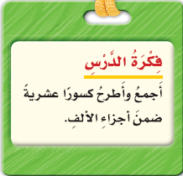

فكرة الدرس

Slide 7
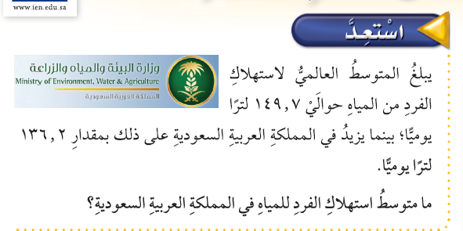

Slide 8

تشويقة

Slide 9
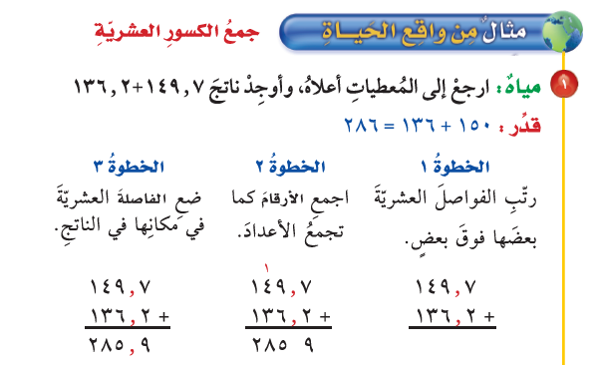
الهدف الأول

Slide 10
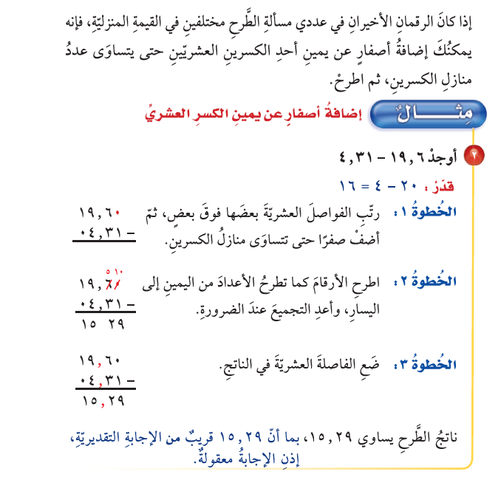
معلومة

Slide 11
الهدف الثاني

Slide 12


أسماء الفرق خامس1
المجموعة3
دينا العبدالواحد
رغد رائد بشير -
رفعه آل خريم
ريتال الدوسري
ريفانا العبداه
المجموعة2
جنى السهلي
جوري السهلي
حلا الشهراني
حنين الخطيب
ديالا الدوسري
المجموعة1
أمل القحطاني
المها القحطاني
ايناس الاحمد
جمانة المهيني
جنى أل حارث
المجموعة6
ليلى القحطاني
مريم الجاسر
ميس عدي
نرجس أبو طوق
نوره سعد الصقر
يارا ابو عبدالله
المجموعة5
عائشه ايهاب
غنى موسى - الكود
فاطمه الزهراء سرور
لطيفه السليم
ليان الغامدي
المجموعة4
ريما العباد
سارا الصليبيخ
ساره الموسى
سلطانه الدوسري
شيخه القحطاني

Slide 13
أسماء الفرق خامس2
المجموعة3
ريم محمود
ريماس حلوي
زين عمار - دعبول
ساره السليم
صبا القحطاني
المجموعة2
جنا خالد جمعان عمر
جنى بنت ميثم السالم
حلا الحارثي
حلا الشريف
ريتال الحربي
المجموعة1
آيه عمر عبدالجليل
ابرار الفضل
الجوري الدوسري
بدريه الدوسري
تالا المديني
المجموعة6
مريم المنتاخ
مريم ال عميرة النعيمي
منيره العتيبي
ميس عسيري
يارا القرني
المجموعة5
لجين الحمصي
لمار المحيميد
لورا بنت مازن قاسم
ليال بنت فوزي الشهري
لين السماعيل
المجموعة4
غاده العطيوي
غلا العمير
غلا الدحيم
فجر الخالد الخالدي
في القرفي الهاجري

Slide 14
أسماء الفرق خامس3
المجموعة3
روز الشمري
ريتال عطوه
ريم الحساوي
ريم النجراني
ساره المغربي
المجموعة2
حلا محمد مرعي مكن
دانة العيد
ديما ال مشرف
ديما بو شليبي
رغد الزريق
المجموعة1
أسيل آل شريه
أمل الدوسري
أمل المطيري
الجوهره الشمري
جنى الزهراني
المجموعة6
مريم
مشاعل
ميار
نورة
وجد
يارا
المجموعة5
فجر
لطيفة
ليان
ليان
لين
المجموعة4
سيدرا
علياء
عهد
غالية
غزل

Slide 15
أسماء الفرق خامس4
المجموعة3
رنيم ابوحيمد
ريم المطيري
ريماس العتيبي
سارة الجربوع
سارة العواد
المجموعة2
جنى الحارثي
حلا الغامدى
داليا الزهراني
ديم المطيري
رزان العيد
المجموعة1
أريام الشامسي
البندري مسعد
ايمان شيخ
جمانه القصيبي
جملاء الدوسري
المجموعة6
مشاعل
مها
ميار
هيفاء
يارا - يارا
المجموعة5
لانا
لانا
لطيفة
ليان
ليانا
المجموعة4
سجى
سلوى
شادن
عائشة
فريال

Slide 16
قومي باختيار تذكرتك
ر
رر
ر
ر

Slide 17

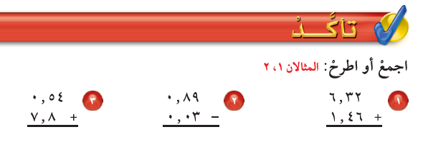


السؤال الأول
التحقق

Slide 18

التحقق
السؤال الثاني

Slide 19

التحقق
السؤال الثالث

Slide 20

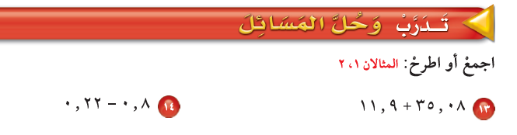
السؤال الرابع
التحقق

Slide 21


التحقق
السؤال الخامس

Slide 22


السؤال السادس
التحقق

Slide 23
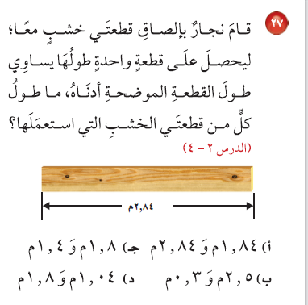
سؤال
تفاعلي
ب)1,8 و 1,4
أ)1,84 و 2,84
د)1,04 و 1,8
ج)2,5 و 0,3

Slide 24
تأكد

Slide 25
تدرب

Slide 26
تدرب

Slide 27



ختاماً
الواجب في المنصة
+مراجعة الدرس
إعداد: هبة المزيد https://t.me/hebamaz

